Slide 1

C++프로그래밍
C++를 이용한
캐릭터가 추가된 지뢰 찾기 게임구현
20181114 배우석
20181115 변상원
20181132 최준영
Notes:
http://minheeblog.tistory.com/category/PPT

Slide 2
CONTENTS
01 02 03 04
게임 설명
클래스
main
main
Rayblib
- S c o r e
- T i m e r
- C o n v e r t e r
- P l a y e r
- M i n e
- D e f u s e K i t
- 카메라 및 레벨 별 설정
- GAME_TITLE
- GAME_SELECT
- GAME_OVER
- GAME_WIN
- GAME_PLAY
클래스 관계도
- 텍스쳐 및 사운드 할당 및 반환
Notes:
http://minheeblog.tistory.com/category/PPT

Slide 3




변경점
C++ 프로그래밍
01
W
조작을 마우스에서 키보드로 변경
A
S
D
깃발로 표시하지 않고
해체 키트로 지뢰를 해체
플레이어 주변 8칸의 지뢰 수를 표시
Notes:
http://minheeblog.tistory.com/category/PPT

Slide 4
게임설명
C++ 프로그래밍
01
W
W,A,S,D로 조작
A
S
D
플레이어
↑
방향키로 조작
E키로 지뢰 해체 키트 사용
←
↓
→
시점
Notes:
http://minheeblog.tistory.com/category/PPT

Slide 5



게임설명
C++ 프로그래밍
01
플레이어가 밟으면 게임 오버
지뢰
남은 시간을 표시
현재까지 획득한 점수
타이머
스코어
Notes:
http://minheeblog.tistory.com/category/PPT

Slide 6

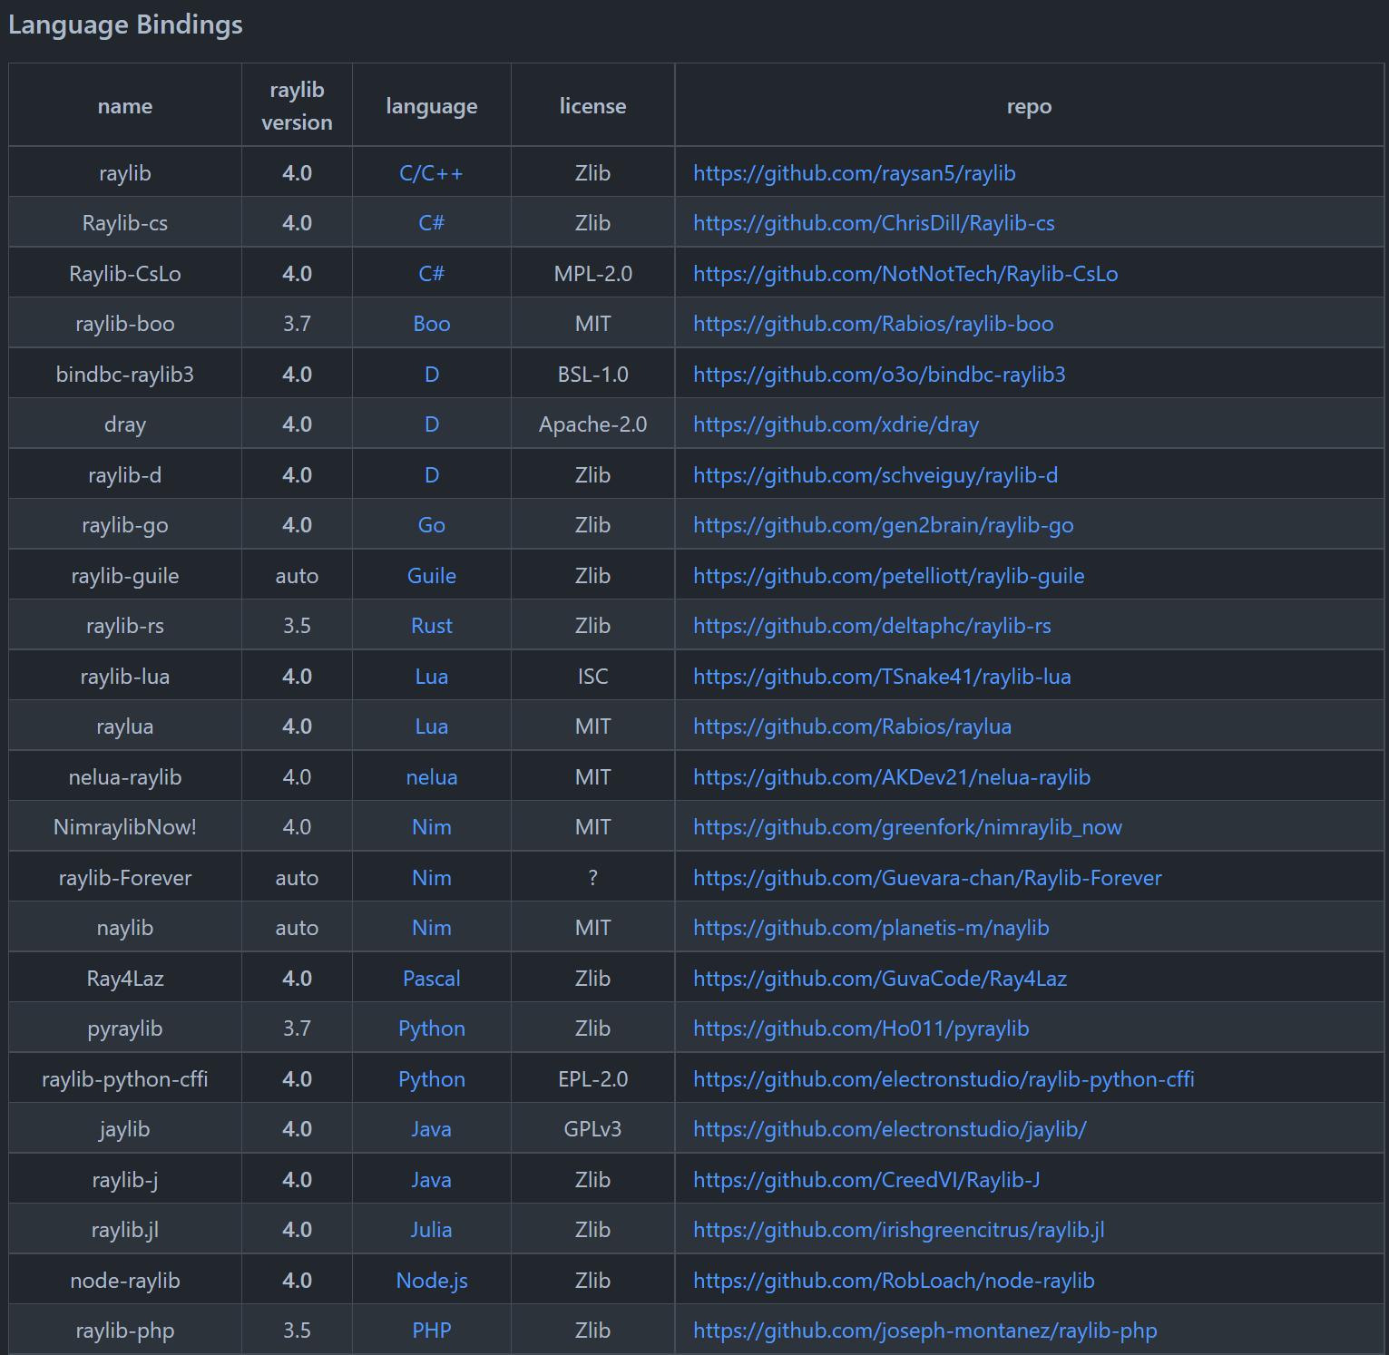
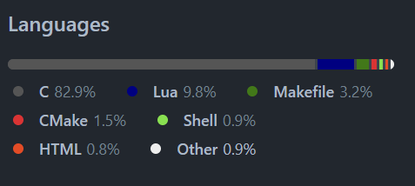
RaylIb
C++ 프로그래밍
01
Notes:
http://minheeblog.tistory.com/category/PPT

Slide 7
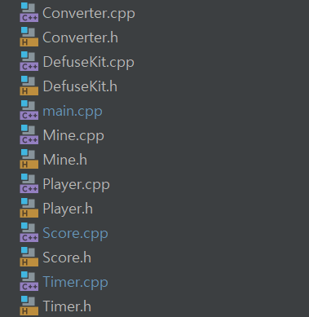
클래스 관계도
C++ 프로그래밍
01
Converter
(좌표 계산)
Main
(게임 실행)
Timer
(타이머)
Mine
(지뢰)
Player
(플레이어)
DefuseKit
(지뢰 해체)
Score
(획득 점수)
Notes:
http://minheeblog.tistory.com/category/PPT

Slide 8
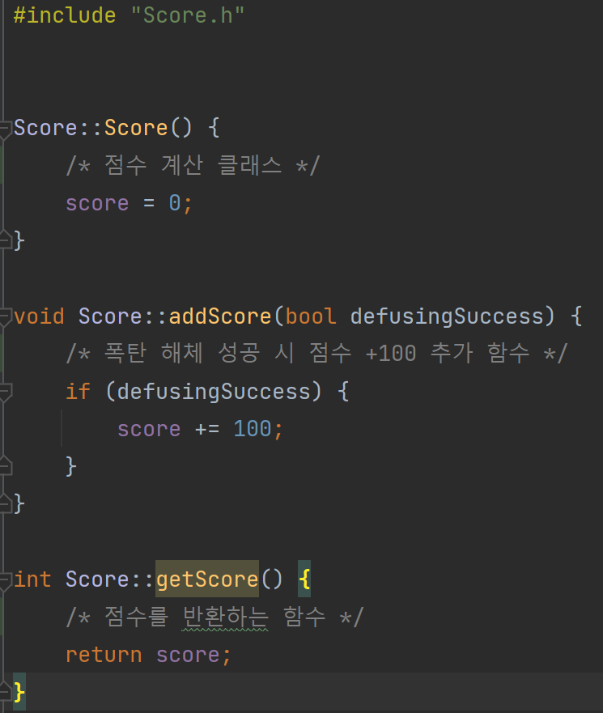
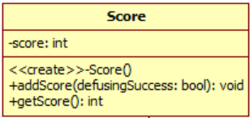
Score
C++ 프로그래밍
02
•
Notes:
http://minheeblog.tistory.com/category/PPT

Slide 9
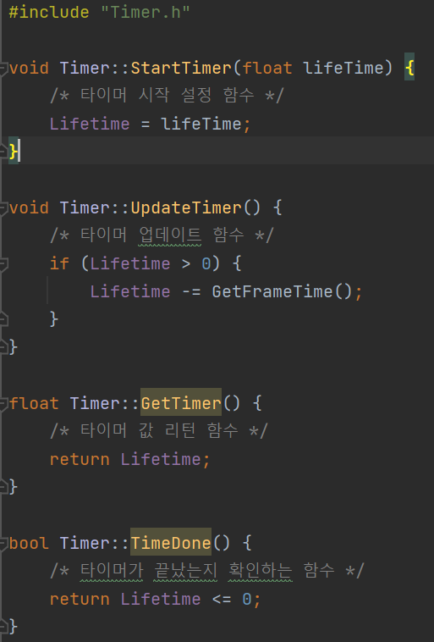
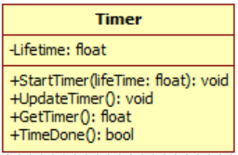
Timer
C++ 프로그래밍
02
Notes:
http://minheeblog.tistory.com/category/PPT

Slide 10
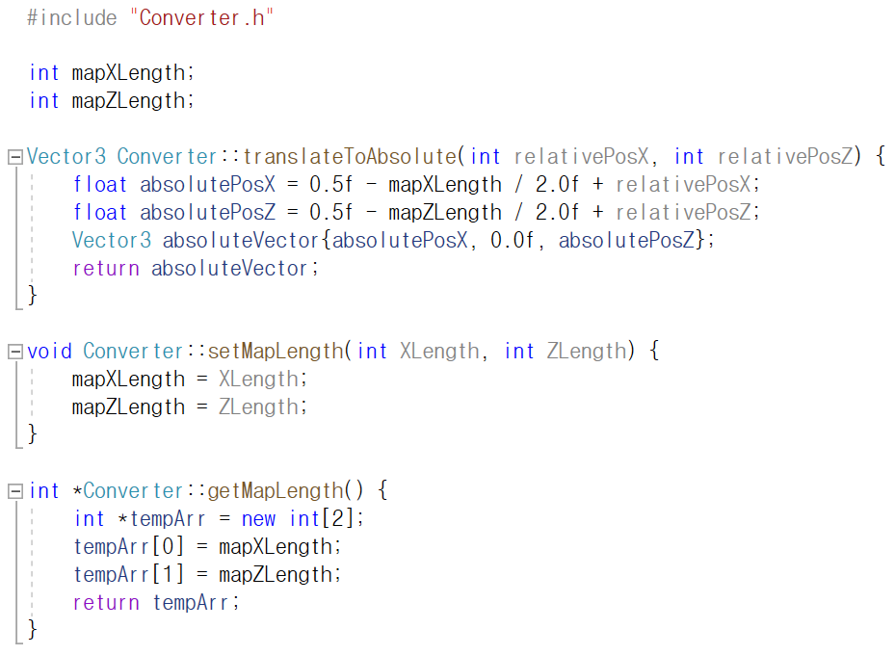
Converter
C++ 프로그래밍
02
플레이어 및 지뢰 등의 오브젝트의 위치를 상대 값으로 조절하기 위해
위치 값을 절대적인 값으로 바꾸는 컨버터를 생성.
상대 값 -> 절대 값
(0,0)
(3,0)
(0,3)
...
Notes:
http://minheeblog.tistory.com/category/PPT

Slide 11
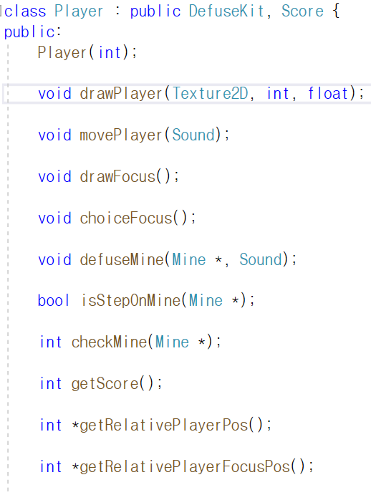
Player
C++ 프로그래밍
02
직접 조작하는 플레이어를 나타내는 클래스
drawPlayer : 플레이어를 화면상에 표현
movePlayer : 플레이어를 움직임. (W,A,S,D)
drawFocus : 지뢰를 해체할 곳을 선택하는 시점.
choiceFocus : 시점을 움직임. (방향키)
defuseMine : 시점칸의 지뢰를 해체하는 작업 수행.
isStepOnMine : 플레이어가 지뢰를 밟음을 나타냄.
checkMine : 플레이어 주변 8칸에 지뢰개수를 나타냄.
getScore : 현재 점수를 나타냄.
getRelativePlayerPos : 플레이어의 상대위치.
getRelativePlayerFoucsPos : 시점의 상대위치.
Notes:
http://minheeblog.tistory.com/category/PPT

Slide 12
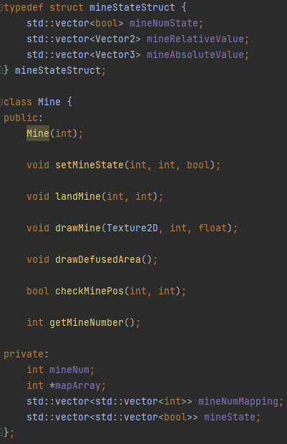
Mine
C++ 프로그래밍
02
mineNumState : 마인번호의 상태 (true/false)
mineRelativeValue : 마인의 상대좌표 값
mineAbsoluteValue : 마인의 절대좌표 값
Mine : 생성자
setMineState : 해당 위치의 마인 상태를 설정
landMine : 마인을 랜덤한 위치로 이동
drawMine : 마인의 위치를 디스플레이
drawDefusedArea : 해체된 구역 표시
checkMinePos : 해당 위치의 마인여부 체크
getMineNumber : 남은 지뢰 수 반환
mineNum : 시작 시 전체 마인 수
*mapArray : 맵의 크기
mineNumMapping : 해당 위치의 마인 번호 매핑
mineState : 해당 위치의 마인의 상태 (true/false)
Notes:
http://minheeblog.tistory.com/category/PPT

Slide 13
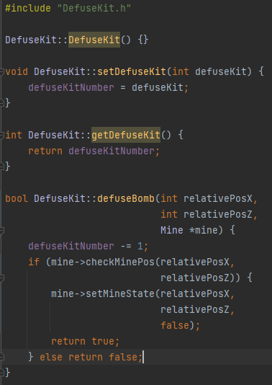
DefuseKit
C++ 프로그래밍
02
DefuseKit : 생성자
setDefuseKit : 해체 키트 수 설정
getDefuseKit : 해체 키트 수 반환
defuseBomb : 해체 키트 사용
defuseKitNumber : 남은 해체 키트 수
Notes:
http://minheeblog.tistory.com/category/PPT

Slide 14
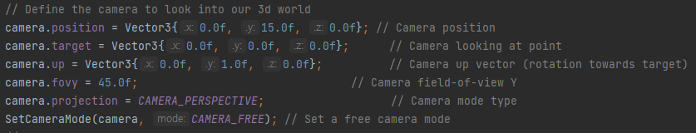
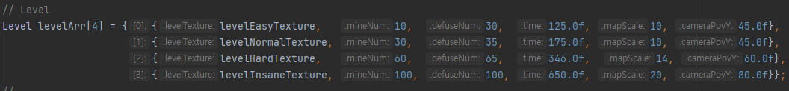
카메라 및 레벨 별 설정
C++ 프로그래밍
03
main
카메라 설정
레벨 별 설정
텍스처, 폭탄 수, 해체 키트 수, 시간, 맵 크기, 카메라 시야
Notes:
http://minheeblog.tistory.com/category/PPT

Slide 15
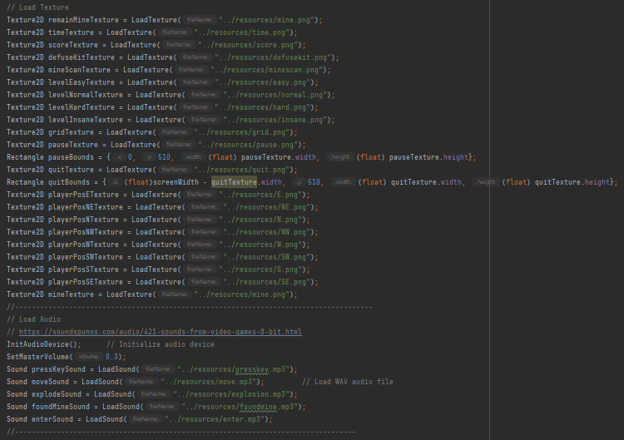
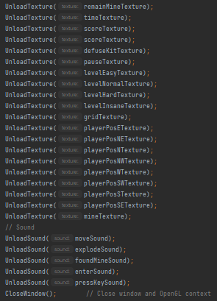
텍스쳐 및 사운드 할당 및 반환
C++ 프로그래밍
03
할당
반환
Notes:
http://minheeblog.tistory.com/category/PPT

Slide 16
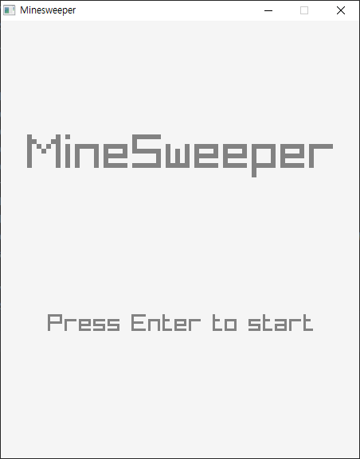
GAME_TITLE
C++ 프로그래밍
04
Notes:
http://minheeblog.tistory.com/category/PPT

Slide 17
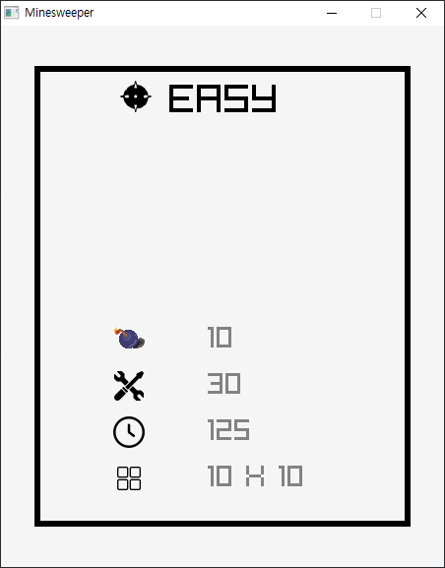
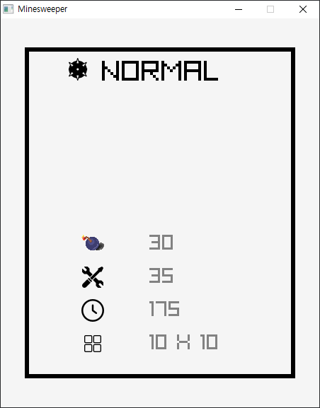

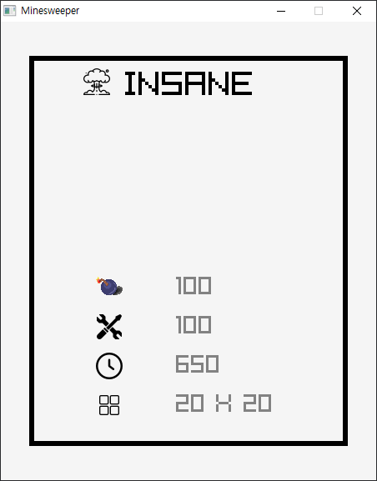
GAME_SELECT
C++ 프로그래밍
04
Notes:
http://minheeblog.tistory.com/category/PPT

Slide 18
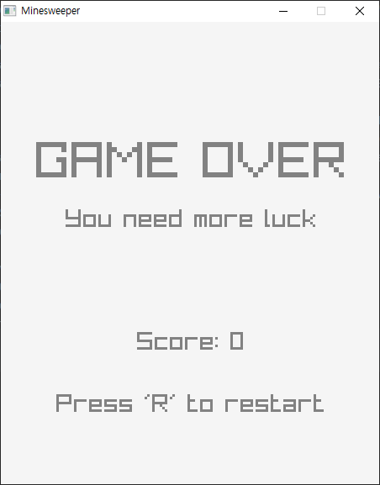
GAME_OVER
C++ 프로그래밍
04
Notes:
http://minheeblog.tistory.com/category/PPT

Slide 19
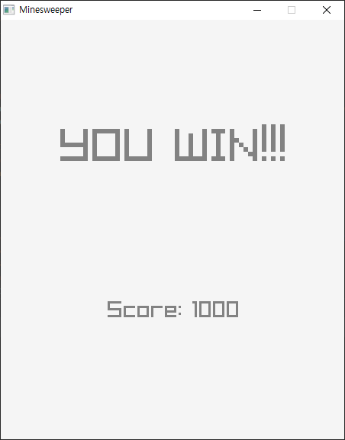
GAME_WIN
C++ 프로그래밍
04
Notes:
http://minheeblog.tistory.com/category/PPT

Slide 20
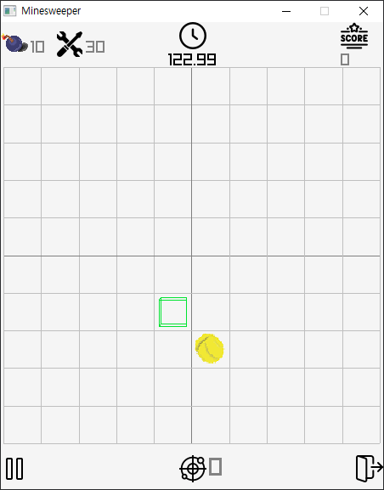
GAME_PLAY
C++ 프로그래밍
04
남은 지뢰와
해체 키트 개수
남은 시간
현재 점수
일시 정지
(마우스 클릭)
난이도 선택화면으로
돌아가기
(마우스 클릭)
주변 지뢰 확인
(스페이스바)
Notes:
http://minheeblog.tistory.com/category/PPT

Slide 21
C++ 프로그래밍
THANK
YOU
Notes:
http://minheeblog.tistory.com/category/PPT

